Slide 1
Der Organspendende

Slide 2

Der Organspendende
01
Warum sollte man spenden?
02
Modelle der Willensäußerung
Willensäußerung in Deutschland
03
Wann dürfen Organe entnommen werden?
04
Der Organspendeausweis

Slide 3
Warum sollte man Organe spenden?
01

Slide 4

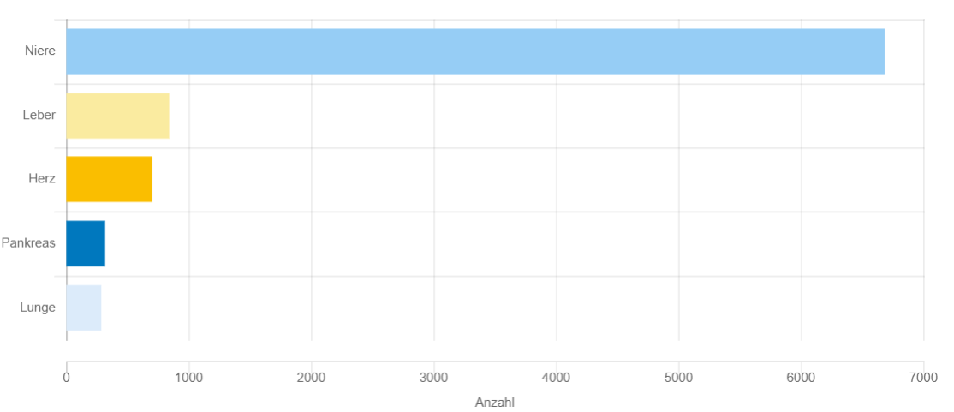
Warteliste vom 31.12.2022

Slide 5

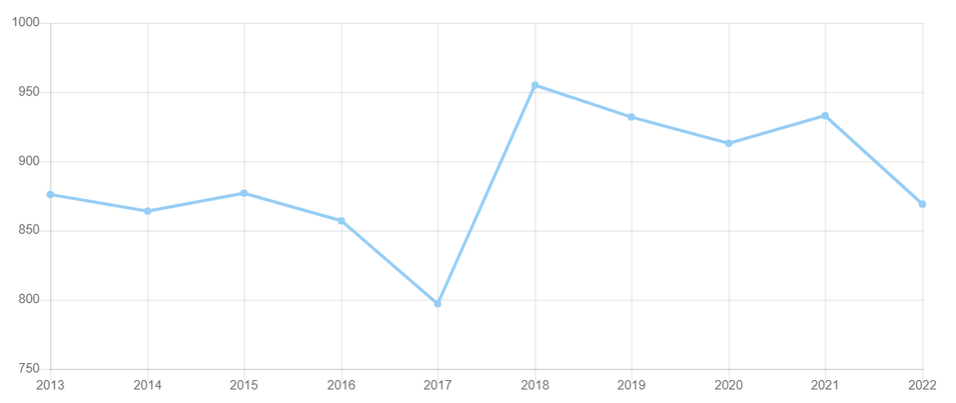
Anzahl gespendeter Organe der Letzten Jahre

Slide 6


Warum sollte man spenden?
Mehrere Leben retten oder zu besserer Lebensqualität verhelfen
Weitaus mehr Organe werden benötigt, als gespendet
Jährlich ca. 1000 Tote aufgrund unzureichenden Spenden
Akt von Nächstenliebe
Möglich, selbst Empfänger zu werden
Bedeutungsvoller beitrag, selbst nach dem Tod

Slide 7
Modelle der Willensäußerung
02

Slide 8

Modelle der Willensäußerung
Zustimmungslösung:
Enge Zustimmungslösung:
Nur die Person entscheidet selbst
Kein Wille: automatische Ablehnung
Erweiterte Zustimmungslösung:
Die Person entscheidet selbst
Kein Wille: Angehörige entscheiden
Weitere Modelle:
Widerspruchslösung
wie Zustimmungslösung nur umgekehrt
Spendepflicht
Jeder muss Spenden
Entscheidungspflicht
Jeder muss seinen Willen äußern
Reziprozitätslösung
Spender werden bevorzugt, wenn sie ein Organ brauchen

Slide 9
Willensäußerung in Deutschland
02a

Slide 10

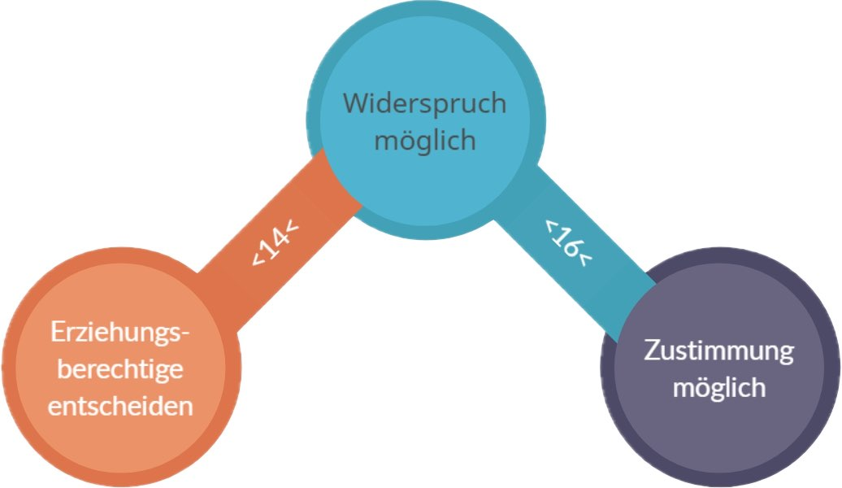
Willensäußerung in Deutschland

Slide 11
Wann dürfen Organe entnommen werden?
03

Slide 12

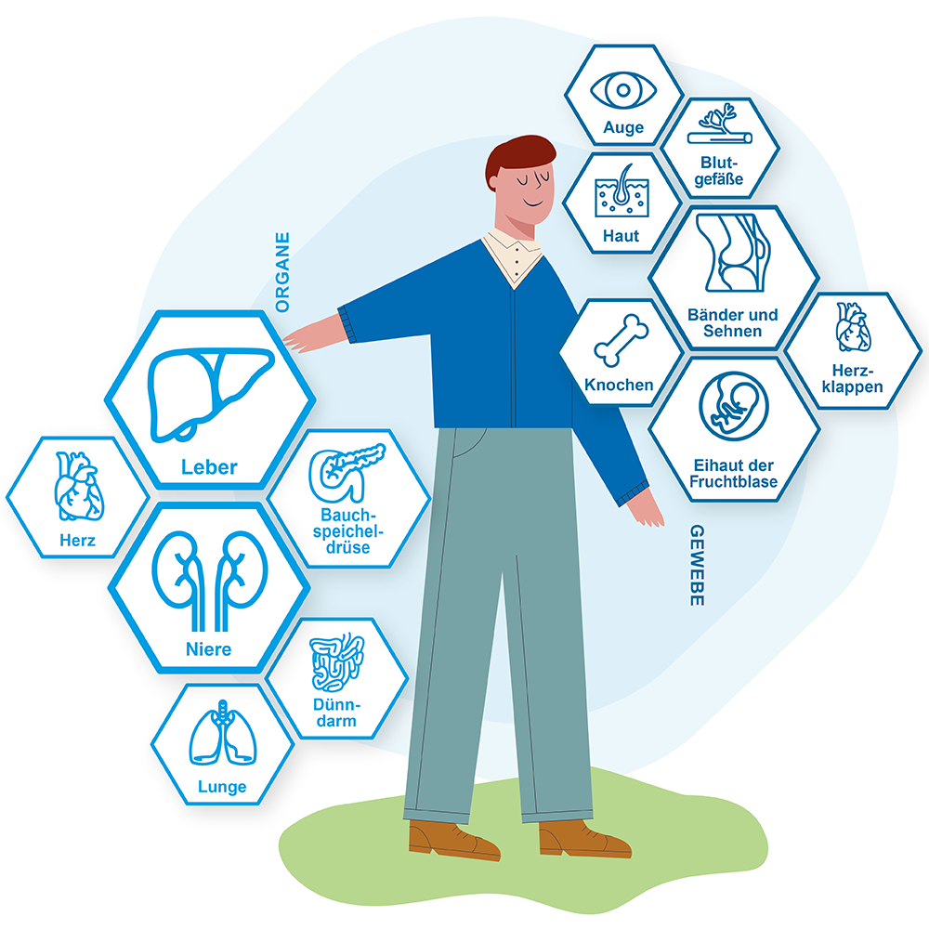
Wann dürfen Organe entnommen werden?
Zustimmung zur Entnahme
Ausreichende Aufklärung durch Arzt o.ä.
Hirntod muss eingetreten & von 2 unabhängigen Ärzten bestätigt sein
Organe müssen kompatibel mit Empfänger sein
Bei Krebs- und HIV-Erkrankten Spende ausgeschlossen

Slide 13
Der Organspendeausweis
04

Slide 14

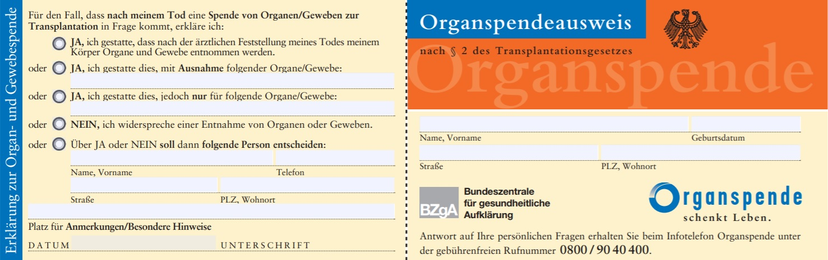
Der Organspendeausweis

Slide 15
Fazit & Fragen
05

Slide 16

Quellen
https://www.bag.admin.ch/bag/de/home/medizin-und-forschung/transplantationsmedizin/willensaeusserung-zur-spende-von-organen-geweben-zellen/zustimmungsmodelle-in-der-transplantationsmedizin.html (15.11.)
https://www.tagesschau.de/inland/gesellschaft/organspender-gesetzreform-organmangel-100.html (15.11.)
Wiesing 2012, Kapitel 11 & 12
https://www.bundesgesundheitsministerium.de/themen/praevention/organspende/faqs#:~:text=Nach%20dem%20Transplantationsgesetz%20d%C3%BCrfen%20Minderj%C3%A4hrige,der%20Erziehungsberechtigten%20ist%20nicht%20notwendig. (15.11.)
https://www.organspende-info.de/zahlen-und-fakten/statistiken/ (09.01.)
https://www.aerztekammer-bw.de/organspende (09.01.)
Zeitstrahl erstellt durch: https://app.creately.com
https://www.kfd-bundesverband.de/fileadmin/Media/Themen/Ethik/Organspende/Pro_und_Contra_Organspende_aktualisiert_2020.pdf (09.01.)
https://www.transplant-wissen.de/arten-von-transplantationen/(09.01.)
https://gewebenetzwerk.de/das-neue-symbol-fuer-die-gewebespende/ (09.01.)

